Slide 1

明天過後，你會在哪裡？
氣候變遷與因應之道

Slide 2
地球的未來
美國航太總署(NASA)最新預測(2007/12)，北極冰層將於2012年夏天前全部融化
北極冰層可反射80%的太陽光，使陽光返回外太空
而若冰層全部融化，海洋裡永凍層當中的有毒天然氣，將足以令所有人致命
2億5千萬年前，海底沼氣的釋放，造成90%以上的生物物種滅絕

Slide 3
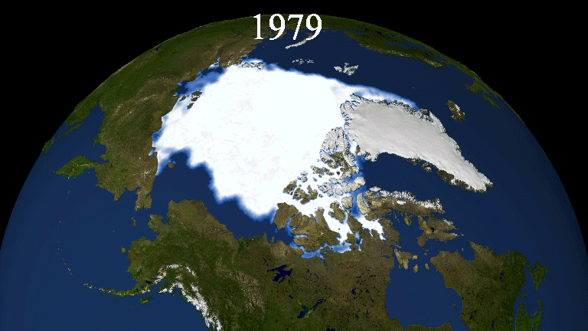
北極冰層的變化(有動畫）

Slide 4
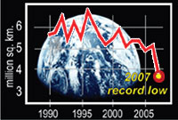
北極冰層面積在2007年急遽減少

Slide 5
誰是造成氣候暖化的頭號殺手
1. 二氧化碳--在大氣中會持續百年以上
  畜牧業佔總排放量約20%，較汽車、船舶、飛機等交通運輸工具總排放量還多
2.甲烷
  熱能上升效應是二氧化碳的23倍
  畜牧業佔37%的排放量
3.氧化亞氮
  熱能上升效應是二氧化碳的296倍
  畜牧業佔65%的排放量

Slide 6
聯合國最新的呼籲(2008年1月)
2007年諾貝爾和平獎得主暨聯合國氣候變遷小組(IPCC)主席帕喬里建議：
  不吃肉
  不開車，騎腳踏車
  少消費
他說：「這是IPCC早先不敢表達，不過現在公諸於世的概念。」

Slide 7
各項研究報告
聯合國2006 年氣候變暖報告：
畜牧業養殖產生的溫室氣體遠遠多於汽車和卡車，環境的頭
號威脅是牛隻而非車子
聯合國糧食及農業組織（ FAO）:
畜牧生產是造成當今最嚴重環境問題的最大責任者之一
芝加哥大學：
1 卡洛里動物蛋白所需消耗的熱量相當於10 倍的化石燃料
燃燒；釋放出的也是相當於產生1 卡洛里植物蛋白之二氧化
碳的10 倍。
1個人若棄葷茹素，每年可減少1.5公噸之二氧化碳排放

Slide 8
為什麼「不吃肉」為首要建議？
肉是排碳量高度密集的商品
生產1公斤的肉，會排放36.4公斤的二氧化碳。（生產、
運送、處理…）
畜養和運送1公斤牛肉、豬肉和羊肉所消耗的能源，相當
於點亮一個100瓦燈泡將近3周
砍伐森林，將之轉為放牧用地
聯合國糧食及農業組織：伐林取地，每年產生5兆2千9百10億磅二氧化碳
70%的亞瑪遜雨林砍伐作為牧場之用，每5秒鐘, 我們就失去如足球場般大的雨林面積

Slide 9
為什麼「不吃肉」為首要建議？
畜養動物產生之甲烷驚人
現代工業化大量畜養，畜養動物排出的腸氣和糞肥所產生的甲烷，超過全球總量的三分之一。甲烷熱能上升效應是二氧化碳的23倍。
每秒產生八萬六千磅動物排泄物，為美國所有人口排出量的一百三十倍 ；高濃度排泄物污染水源、空氣，並破壞土壤表層。

Slide 10
肉食造成的危機
土地污染
  肉品業是環境污染的罪魁禍首, 動物排泄物進入我們的土地和下水道時,大部分都沒有做好廢水處理工作

Slide 11
肉食造成的危機
缺水及水質污染
  我們的湖泊, 河水混和了一堆極可怕的有毒物質，而飼養場排出的廢水，正是水源污染的最大兇手。
  據估計，人類70%用水量是用在餵食經濟動物。
  耗水量驚人
  一磅牛肉：需要2,500加侖的水；
  一磅番茄：需要 29加侖的水；
  一磅全麥麵包： 139加侖的水。
  同樣生產一磅食物，生產牛肉所需的水，為蕃茄的86倍，
  近全麥麵包的18倍。

Slide 12
肉食造成的危機
地表土壤流失
  人們用土地放牧, 而砍掉所有的樹木, 導致土壤失去穩定性
  大量的牛羊踏在土地上, 擠掉土裡的空氣, 久而導致沙漠化
  撒哈拉沙漠, 曾一度是肥沃的土地, 如今卻每年南移三十公里沙漠化

Slide 13
肉食造成的危機
生物正急速瀕臨絶種
  因大量畜牧, 不斷地破壞環境, 一年最多有150,000種生物瀕臨絶種
  (平均每一小時就有17種生物瀕臨絕種!)

Slide 14
肉食造成的危機
糧食短缺
  美國80%～90%的穀物拿來餵食經濟動物, 人類再食用牠們
  美國農業部指出, 人們有50%的土地飼養家禽家畜, 只有4%的土地拿來種植蔬果
  據統計每一畝土地可以生產20,000磅的馬鈴薯, 但只能生產165磅的牛肉 (比例是121:1)

Slide 15
肉食造成的危機
糧食短缺
每天有二萬四千名孩童餓死 ，有十億人口遭受饑餓及營養不良之苦
全素飲食者僅耗費肉食者5%的資源 ，換句話說，原可餵養20位素食者的食物，只能餵養1位肉食者。
如果您曾為非洲飢餓的難民感到難過，如果您曾捐款想要幫助他們，是否想過，您在大口吃肉的同時，也吃掉了其他19位嗷嗷待哺，正在生死邊緣掙扎人們的食物？

Slide 16
你想過嗎？
每年超過4,200億的動物被殘忍的宰殺
換句話說，每天有超過11億的生命, 被無辜的奪走生存的權利（數目相當於全球人口的1/5）
如果，我們為911事件喪生的2,000多人感到遺憾；如果，我們為南亞海嘯死去的30萬生命而心痛，那麼，面對每天10億以上的生命無辜死亡，您如何能無動於衷，安心地將牠們的屍體送進您的嘴中？

Slide 17
肉食背後的真相
我們不能，也不願責怪您，因為
您可以，是由於您從不曾真正了解食物背後的真相

Slide 18
肉食背後的真相
在美國與紐西蘭，大部分的動物被飼養在工廠化養殖場中
  養殖場的目的：以最少的成本達到最大的產量
  動物的身心每分每秒都承受著極大的痛苦
  擠在骯髒又不見天日的狹小空間裡
  無法與家人相聚
  看不到陽光
  呼吸不到新鮮的空氣，一直到被載上卡車待宰的那一天為止
  超過九千萬隻動物遭受這種不人道的對待
  許多動物是在清醒的狀況下被割喉而流血致死

Slide 19
肉食背後的真相
他們這樣對待禽類：
  剝奪食物長達十四天之久，使他們的身體產生恐慌反應而生產更多的蛋，以供人類食用
  小公雞對肉品業毫無用處，因此每年有一億隻小公雞被活活碾碎，或被棄置於袋子裡悶死
  在屠宰場中，雞隻被割了脖子後，有許多還活生生地就被浸在滾燙的熱水中，以便拔除身上的羽毛

Slide 20
肉食背後的真相
他們這樣對待小牛：
要點：使小牛增肥而肉色不變，肉質鮮嫩而不形成肌肉
  出生後立刻離開母牛，住進小牛棚，無法轉身，無法用舌頭舔身體
  肉色維持白色的要點：貧血
  喝水？No!! 小牛的飲料＝脫脂牛奶＋脂肪
  終生生活在黑暗中，以減少活動、增加脂肪，
  許多小牛因而失明

Slide 21
肉食背後的真相
牧場經營者為了幫牛隻做記號以易於辨認，就直接用熱火鉗烙在牛皮上，造成第三度灼傷
在完全沒有麻醉的情況下，小公牛的睪丸從陰囊中被剝除（只因閹割後的牛，脂肪含量較高！）
放牧牛隻的土地上瀰漫著化學藥劑，這些煙霧造成他們慢性呼吸系統的問題，致使呼吸變得困難

Slide 22
肉食背後的真相
他們這樣對待母牛：
讓專門供應牛乳的母牛不斷地受孕
小牛被帶走，原本要給小牛喝的牛奶卻供人類飲用
她們每天有好幾次被接上擠奶器，經由基因控制法、強效賀爾蒙及密集擠奶，被迫生產比自然產量還多十倍的牛奶
引發令她們極度痛苦的乳腺炎，有高達50%的乳牛深受其苦

Slide 23
肉食背後的真相
這些是牛的食物：
如何去除農場雜草－除草橘劑（越戰時美軍使用，造成越南無數畸形兒的劇毒化學藥劑）
關進柵欄的牛隻們－吃粗飼料、穀物、高濃縮蛋白質（農場病死動物的屍體研磨而成，包括牛肉！）
荷爾蒙：與類固醇相似，且會導致人類致癌

Slide 24
肉食背後的真相
這些是牛的食物：
抗生素：每隔30天必須更換一次抗生素，且許多藥物後來被認定對人類健康有重大危害
雞糞也是牛的食物之一！
肉食＝化學藥劑＋農藥＋荷爾蒙＋抗生素＋……。

Slide 25
肉食是不健康的飲食
肉食是下列疾病的致病原因：
  直腸癌
  心臟血管疾病
  乳癌
  糖尿病
  高血壓
  腎功能衰退

Slide 26
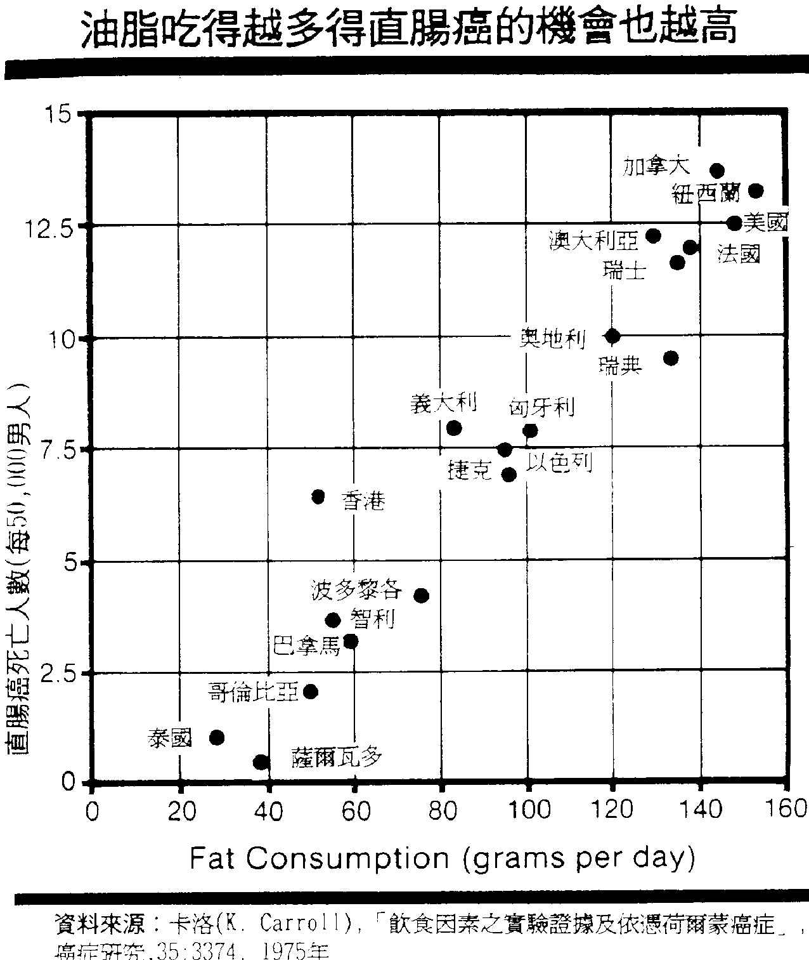

Slide 27
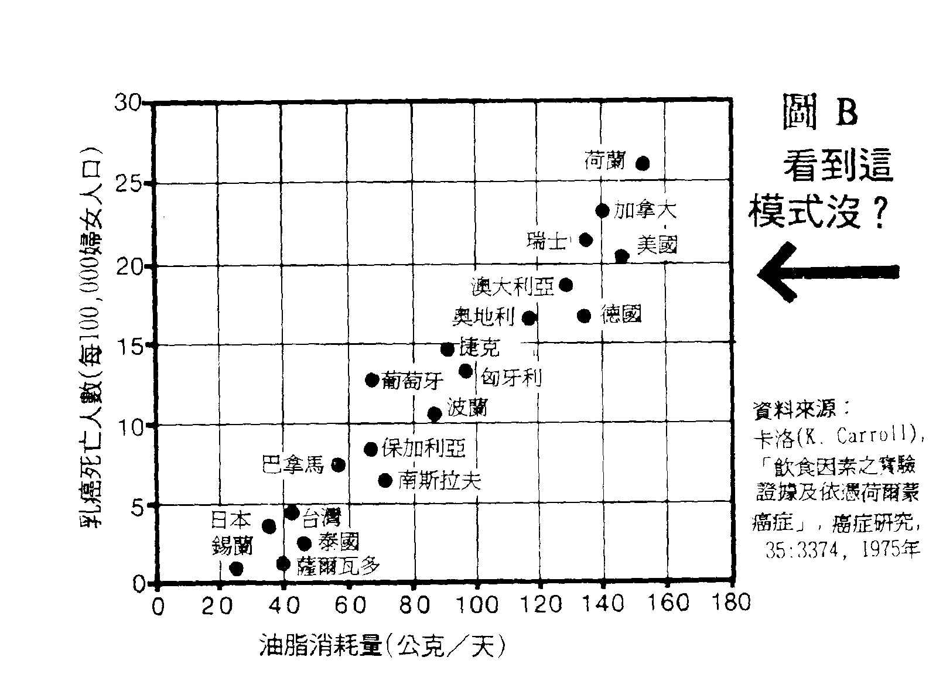
乳癌也與油脂消耗量高度正相關
乳癌也與油脂消耗量高度正相關

Slide 28
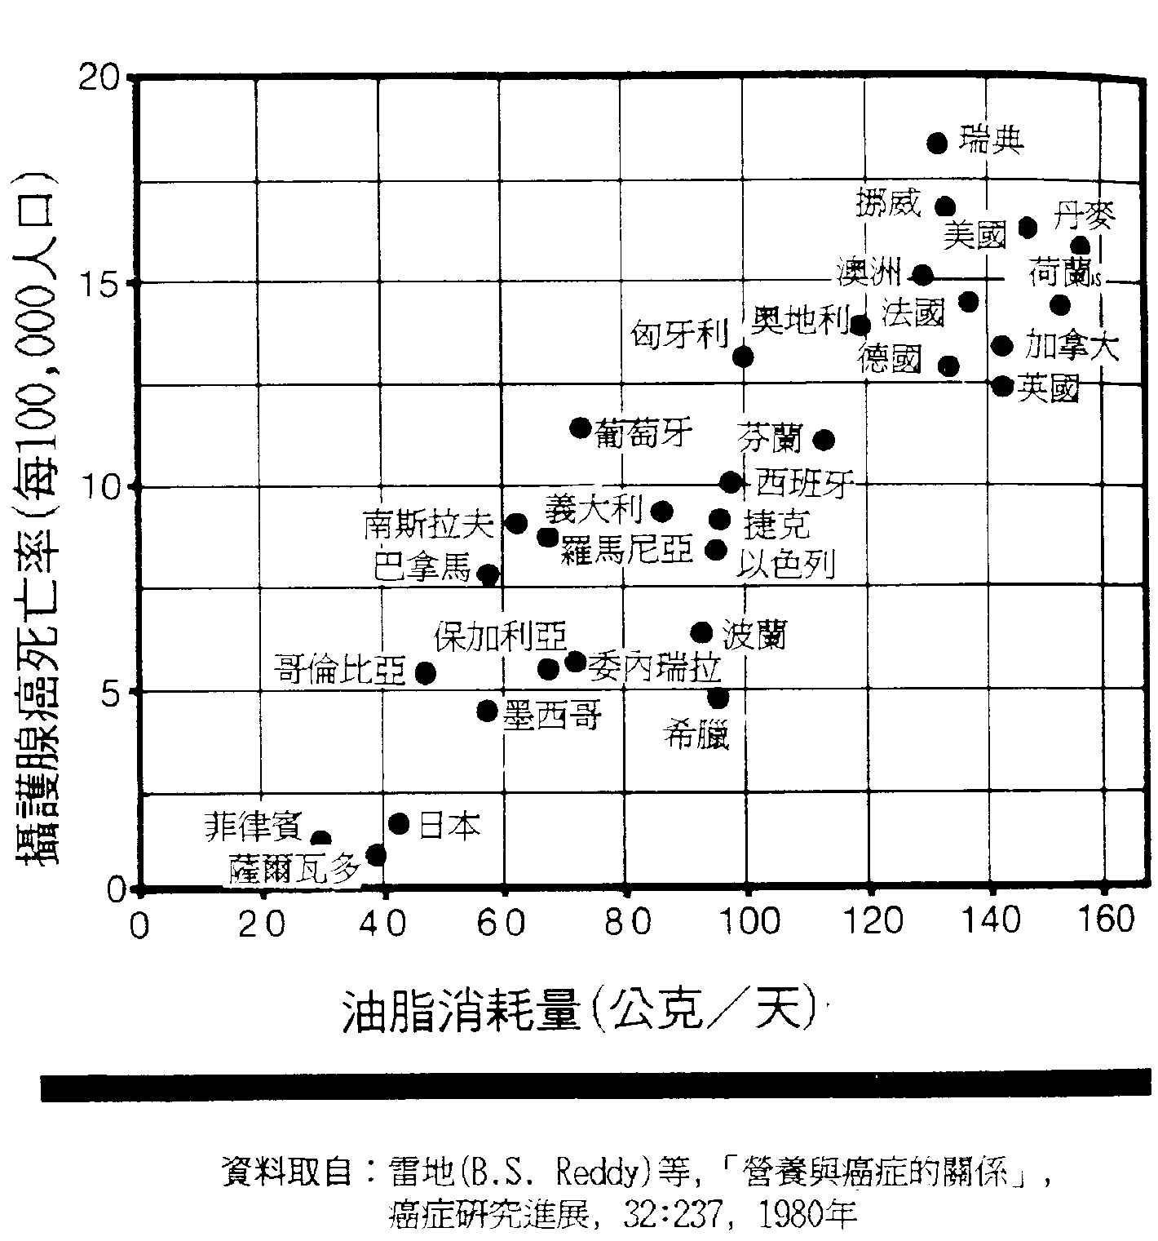
同樣模式再三重覆！攝護腺癌也是！

Slide 29
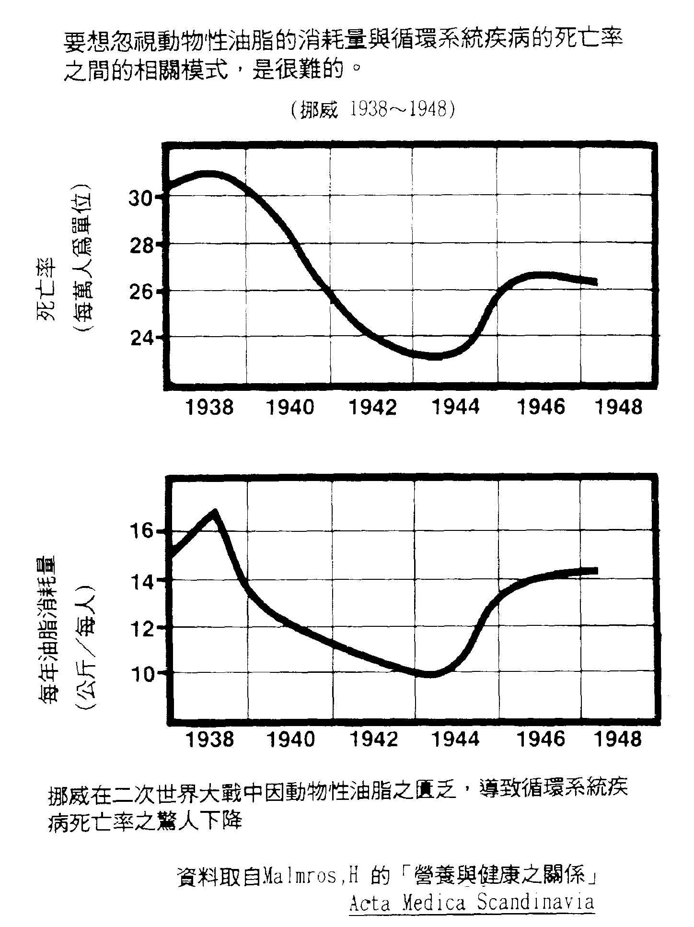
動物性油脂消耗量與死亡率亦步亦趨！

Slide 30
面對明天，你能做什麼？
不吃肉(至少少吃肉）
不開車，騎腳踏車
少消費
改用替代能源
換省電燈泡及省電電器

Slide 31
面對明天，你能做什麼？
少用熱水
調整冷氣的溫度
隨手關燈及關閉電器電源
回收一切可用的資源
種樹

Slide 32
你一定做得到
隨身攜帶環保袋、環保筷、便當盒及環保水壺
非不得已，不開冷氣。即使開了，也要將溫度調高
隨手關燈、關閉電器電源
東西用到壞掉才換，絕不買沒必要的東西
回收一切可以回收的資源

Slide 33
徹底改變你的生活
為地球創造明天！

